Slide 1
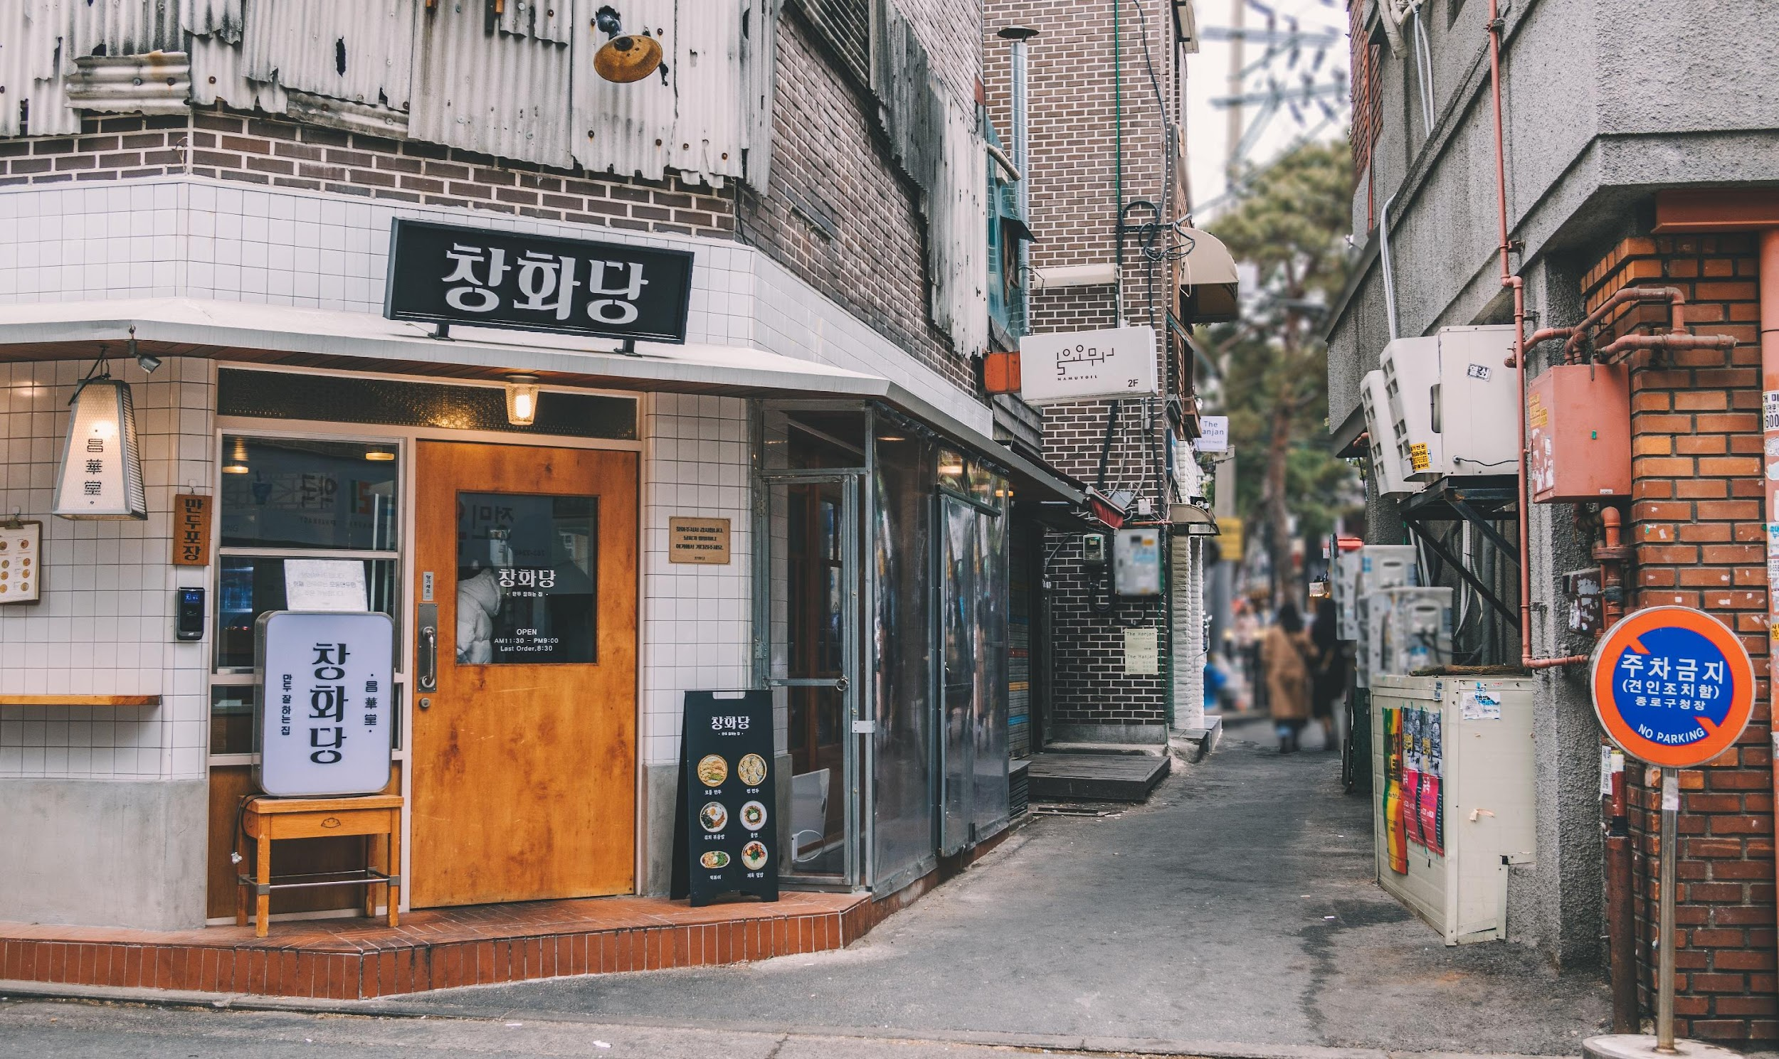
공공데이터로 활용한
골목상권 시각화
박지원, 서영진

Slide 2

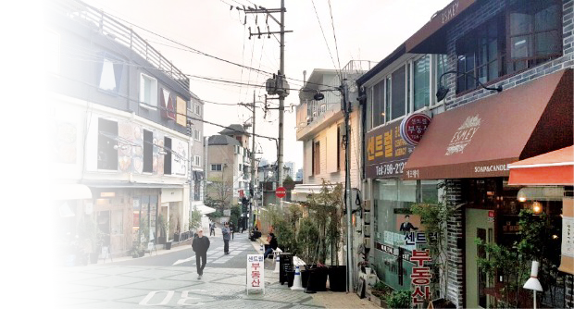
목차
골목상권이란?
배경/목적
분석 활용 데이터
결과분석

Slide 3
골목상권이란?
주택가의 골목 따위에 위치한 소형 슈퍼마켓이나 재래시장의 세력에 미치는 범위
대형 마켓이나 백화점이 들어서면서 이러한 상권이 어려품에 처하고 있음
최근에는 경기 불황으로 창업비용을 줄이려는 창업자들의 요구 증가와 함께 골목상권이 소비와 문화가 만나는 장소로 인식되며 부상하고 있음

Slide 4
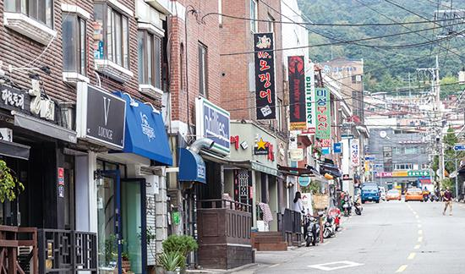
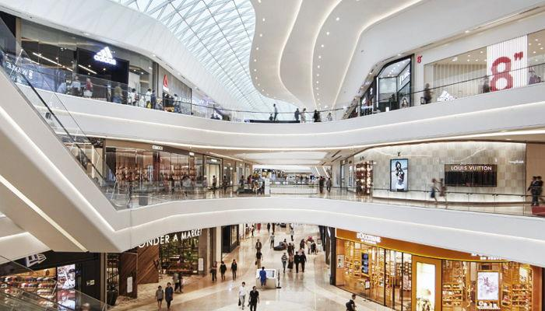
배경/목적
해방촌 거리
스타필드
사진출처: 매일경제.https://www.mk.co.kr/news/economy/view/2016/09/674095/
인사이트.https://www.insight.co.kr/news/166366

Slide 5
배경/목적
골목 상권별 하루 평균 월별 유동 인구 수
1 | 익선선동 한옥거리 1,532,501명
2 | 경리단길 867,954명
3 | 해방촌 197,698명
복합 쇼핑몰 하루 평균 월별 유동 인구 수
1 | 코엑스몰 3,037,133명
2 | 타임임스퀘퀘어 2,647,318명
3 | 하남 스타타필드 389,066명

Slide 6

배경/목적
배달의민족과 요기요는 마트, 편의점 상품을
이륜차 물류망으로 빠르게 배송해 주는
‘B마트’와 ‘요마트’를 각각 운영 중이다.
해당 사업은 상품을 대량으로 매입하거나
기업브랜드(PB) 방식으로 제조해 매입하고 있어
기존 중소마트를 포함한 지역 유통업체를
위협한다는 우려를 받고있다.
출처 :배달앱 독과점 정조준한 국회... 핵심 쟁점 '수수료골목상권배달기사'
https://www.etnews.com/20201007000151

Slide 7
분석 활용 데이터
구분 | 데이터 | 기준
1 | 서울풍물시장 현황 | 2020
2 | 안심식당 정보 | 2020
3 | 서울시 우리마을가게 상권분석서비스 | 2020
4 | 소상공인 조기경보등급 | 2020
5 | 2019년~2020년 제철 농수산물 가격 | 2020
6 | 2020년 1분기 지역별 임대료 | 2020

Slide 8
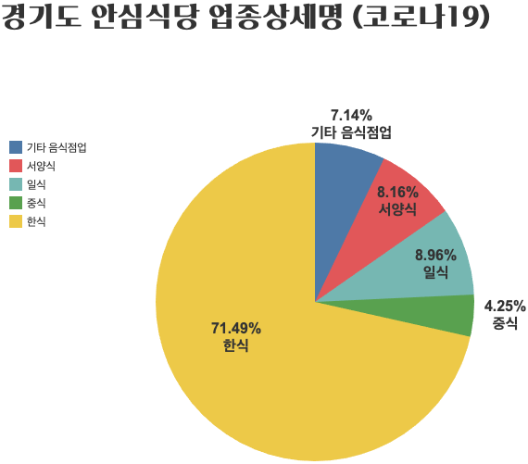
출처 : 공공데이터포텔 (DATA.GO.KR) 서울시 풍물시장 현황(수시)

Slide 9
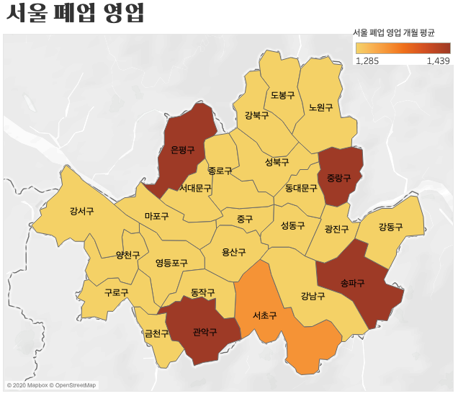
“서울시 우리마을가게 상권분석서비스"에서 서울에 있는 가게 폐업 영업을 지도 그래프로 나타냈습니다. 은평구, 송파구, 관악구, 중랑구에 있는 가게들이 많이 폐업했습니다.
출처 : 서울 열린데이터 광장. 서울시 우리마을가게 상권분석서비스(자치구별 상권변화지표)

Slide 10
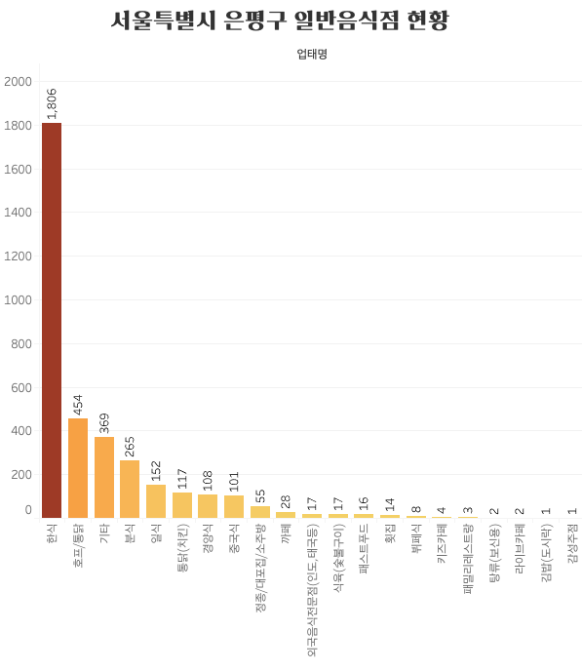
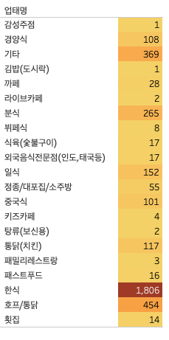
출처 : 공공데이터포텔 (DATA.GO.KR) 서울특별시 은평구 일반음식점 현황

Slide 11
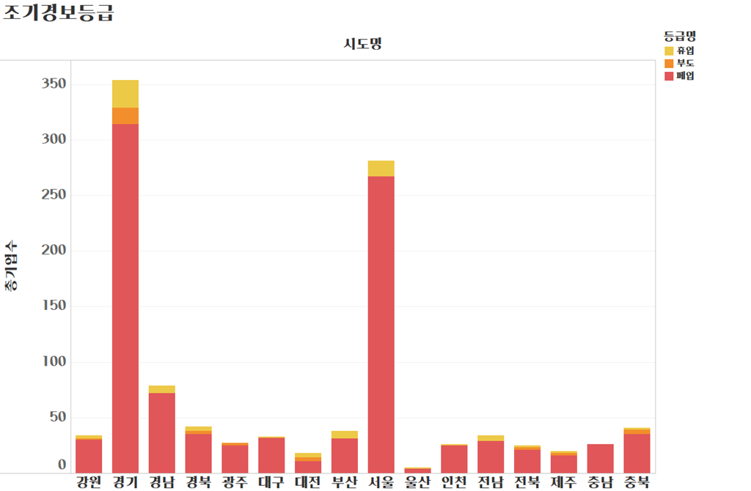
농업, 도매 및 소매업,
숙박업, 스포츠 및 오락관련 서비스업
음료 제조업, 음식점 및 주점업
※ 위 업종 대상으로 조사한 차트 입니다.
출처 : 경기지역경제포털. 조기경보등급

Slide 12

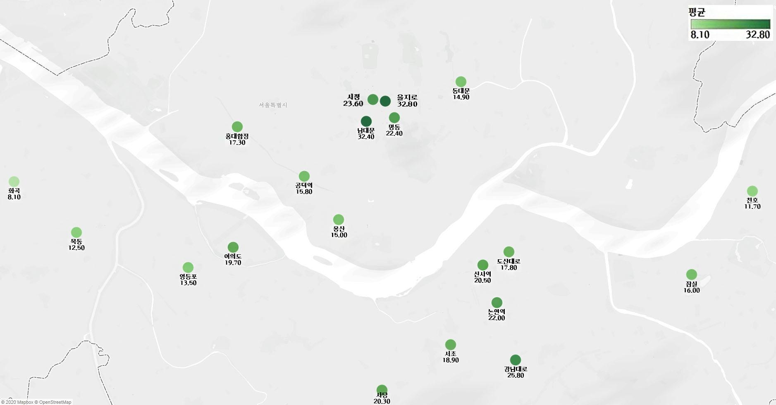
단위 : 천원/㎡
높은 임대료 결과인
강남대로의 20평인
작은 상가로 예를
들었을때 면적이
약 66m² 정도 라고 한다면
한달 임대료가 최소
1,702,800원이 나오고
결과는 무려 최저 인건비에
가까운 금액입니다.
출처 : 부동산 통계정보시스템. 2020년 1분기 지역별 임대료

Slide 13
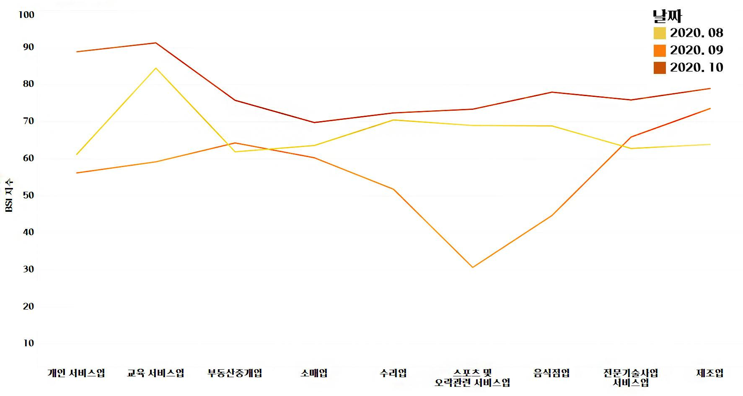
소상공인 업종별 실적
※ BSI는 경기실사지수(Business Survey Index)로 100초과이면 호전, 100미만이면 악화를 나타냄
출처 : 중소벤처기업부, 소상공인시장경기동향조사

Slide 14
결론/분석
골목상권 활성화 프로젝트
지역의제 및 사업대상자(소상공인-골목상권)발굴
해당 지역 소재 소상공인 협업체 공동프로젝트 실행 지원
소상공인 자생력강화 및 활성화를 위한 공동대응 및 협력체계를 구축하여 지역순환경제 체계를 조성하고 사회적경제 활성화 도모
지방자치단체도 상생협력 조례 제정 및 착한 임대인 인증 등 지역실정에 맞는 다각적 지원방
골목에 관한 다양한 이벤트 조치
SNS
공모전
동아리

Slide 15

감사합니다

